Slide 1
Algorítmica
Capítulo 2: Algoritmos Divide y Vencerás
Tema 6: Aplicaciones
  Otras aplicaciones
    Multiplicación de enteros
    Multiplicación de matrices.
    Metodo de Strassen.
    Multiplicación de polinomios
    El problema del “skyline”
22 เมษายน 2564

Slide 2
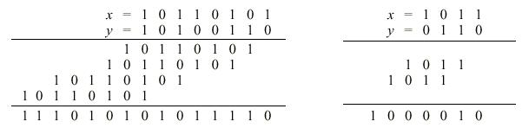
Multiplicación de enteros
El problema que consideramos es el de la multiplicación de enteros muy grandes.
Sean x e y dos números de n bits.
Los métodos tradicionales de multiplicación requieren O(n²) operaciones sobre los bits:

Slide 3
Multiplicación de enteros
Supongamos que n = 2^{m},
Tratamos a x e y como dos strings de n bits y los partimos en dos mitades como x = a * b, y= c * d, de manera que las concatenaciones de a, b y de c, d reproducen x e y.
Como son números binarios, podemos expresarlos como
xy = (a 2^{n/2} + b) (c 2^{n/2} + d)
= ac 2^{n} + (ad + bc) 2^{n/2} + bd ............ (*)
De esta manera el cálculo de xy se simplifica a la realización de cuatro multiplicaciones de números de (n/2)-bits y algunas adiciones y desplazamientos de 0 y 1 (las multiplicaciones son por potencias de 2).
Ejemplo: Si x = 13 → x = 1101 (n = 4) → A = 3 y B = 1 → 13 = A·2^{n/2} + B =
= 3 · 2^{n/2} + 1 = (11)₍₂₎ · 2^{n/2} + (01)₍₂₎ .

Slide 4
Multiplicación de enteros
Sea T(n) el número de operaciones requeridas para multiplicar los dos números de n bits.

Slide 5
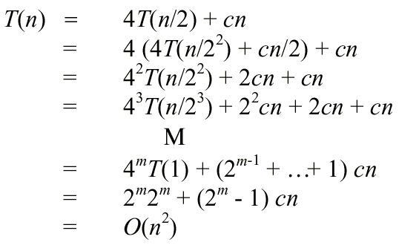
Multiplicación de enteros
Sea T(n) el número de operaciones requeridas para multiplicar los dos números de n bits.
Está claro que,

Slide 6
Multiplicación de enteros
Sea T(n) el número de operaciones requeridas para multiplicar los dos números de n bits.
Esta claro que,
Con lo que se demuestra que no hemos adelantado nada

Slide 7

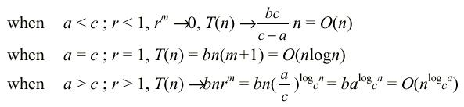
Multiplicación de enteros
Pero, consideremos la siguiente recurrencia
b si n = 1
T(n) =
aT(n/c) + bn si n> 1
tomando n = c^{m} podemos resolverla y obtener (r = a/c)
Ccccccccccccc
T(n) depende del numero de subproblemas y de su tamaño.
Si el numero de subproblemas fuera 1, 3, 4, 8, entonces los algoritmos serian de ordenes n, n^{log3}, n², n³ respectivamente.

Slide 8
Multiplicación de enteros
Si observamos la situación, en nuestro caso, la multiplicación de enteros va a producir algoritmos O(n²) si el número de subproblemas de tamaño mitad es cuatro, ya que el 4 que acompaña al t(n/2) es el que nos hace el orden cuadrático,
Por tanto intentamos disminuir el número de subproblemas DV (concretamente con tres productos en vez de 4).
Para reducir la complejidad en tiempo intentaremos reducir el número de subproblemas (y por tanto de multiplicaciones) a costa de hacer mas adiciones y multiplicaciones por potencias de dos, y haremos así una multiplicación menos
El truco es especialmente significativo conforme mas grande es n, es decir, asintóticamente

Slide 9
Multiplicación de enteros
Teníamos
xy = (a2^{n/2} + b) (c2^{n/2} + d)
Ahora
x·y = ac·2^{n} + [(a– b)(d – c) + ac+bd] · 2^{n/2} + bd
Es evidente que con esta forma de multiplicar x e y solo tenemos que hacer
  tres multiplicaciones de dos números de (n/2)-bits
  seis adiciones y
  multiplicaciones por potencias de 2
Por tanto el correspondiente algoritmo DV debe ser mas eficiente

Slide 10
Multiplicación de enteros
Podemos usar la rutina de multiplicación recursivamente para calcular los tres productos. Las adiciones y desplazamientos requieren un tiempo O(n). Asi, la complejidad en tiempo de la multiplicación de dos enteros de n bits esta acotada superiormente por
pn² si n ≤ n_{o}
T(n) =
3T(n/2) + kn si n ≥ n_{o}
Donde k es una constante que incorpora las adiciones y las transferencias de bits.
Es evidente que el tiempo de este algoritmo es O(n^{log3}) = O(n^{1.59}).

Slide 11
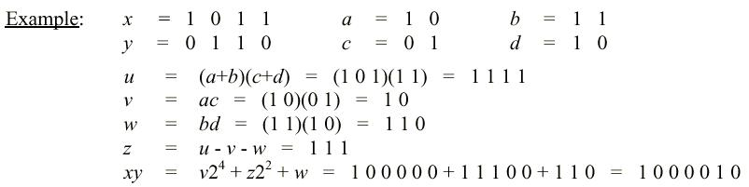
Ejemplo
This divide and conquer techniq
Este mísmo enfoque puede emplearse para diseñar un algoritmo que multiplique dos polinomios de grado n

Slide 12
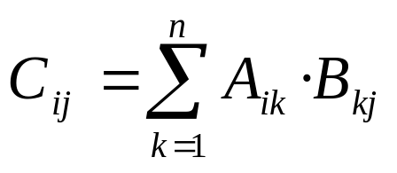
Multiplicación de matrices
Si tenemos dos matrices A y B cuadradas en donde A tiene el mismo número de filas que columnas de B, se trata de multiplicar A y B para obtener una nueva matriz C.
La multiplicación de matrices se realiza conforme a
Esta fórmula corresponde a la multiplicación normal de matrices, que consiste en tres bucles anidados, por lo que es O(n³).
Para aplicar la técnica DV, vamos a proceder como con la multiplicación de enteros, con la intención de obtener un algoritmo mas (?) eficiente para multiplicar matrices.

Slide 13
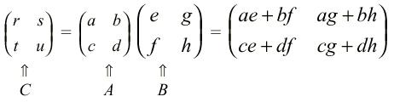
Multiplicación de matrices
La multiplicación puede hacerse como sigue:
Esta formulación divide una matriz n x n en matrices de tamaños n/2 x n/2, con lo que divide el problema en 8 subproblemas de tamaños n/2.
Notese que n se usa como tamaño del caso aunque la dimension de la matriz es n²
Este enfoque da la siguiente recurrencia,

Slide 14
Multiplicación de matrices
b si n = 1
T(n) =
8T(n/2) + bn² si n > 1
A partir de la cual, es evidente que T(n) sigue siendo O(n³).
Pero, basándonos en el enfoque DV que empleamos para multiplicar enteros, la multiplicación de las matrices también puede calcularse como sigue.

Slide 15
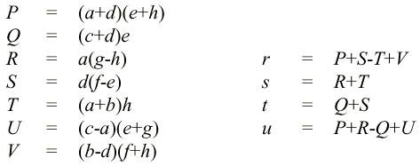
El método de Strassen
Es evidente que solo se necesitan 7 multiplicaciones y 18 adiciones/substracciones, en lugar de las anteriores 8.

Slide 16
El método de Strassen
A × B = C
A₀ | A₁
A₂ | A₃
B₀ | B₁
B₂ | B₃
A₀×B₀+A₁×B₂ | A₀×B₁+A₁×B₃
A₂×B₀+A₃×B₂ | A₂×B₁+A₃×B₃
×
=
Divide las matrices en submatrices A₀ , A₁, A₂ etc.
Recursivamente sigue dividiendo las submatrices en otras submatrices
Usa ecuaciones de multiplicación de matrices en bloques
Multiplica recursivamente las submatrices

Slide 17
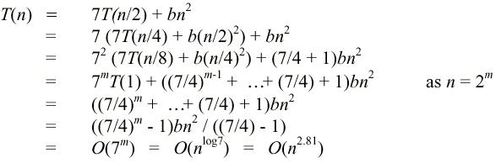
El método de Strassen
Se conocen mejoras del algoritmo, pero en la práctica las rebajas que consiguen son a costa de grandes aumentos en los valores de las correspondientes constantes ocultas
¿Y si las matrices no fueran cuadradas ?

Slide 18
El método de Strassen: Comentarios
Algoritmo de Strassen: O(n^{2.80736})
Algoritmo de Coppersmith–Winograd (1990): O(n^{2.376})
  Frecuentemente usado como subprocedimiento de otros algoritmos para calcular mejoras teóricas en las cotas de eficiencia.
  No se usa en la práctica ya que solo proporciona mejoras efectivas cuando se trata de multiplicar matrices extremadamente grandes
Mejor cota alcanzada hasta la fecha: O (n^{2.3727}) en 2011
¿Cual será la eficiencia del mejor caso?
  Ω (n²)
  Al menos tendrémos que rellenar la matriz de la respuesta

Slide 19
Multiplicación de enteros
Al método de multiplicación de enteros se le conoce con el nombre de Algoritmo de Karatsuba
Sean a, b dos números con dos dígitos cada uno. Los partimos en dos
a = p × 10 + q y b = r × 10 + s.
Si a = 78, b = 21, entonces
  p = 7, q = 8, and r = 2, s = 1.
a × b = (p × 10 + q) × (r × 10 + s)
= (p × r) × 100 + (p × s + q × r) × 10 + q × s.
78 · 21 = (7 · 2) · 100 + (7 · 1 + 8 · 2) · 10 + 8 · 1 = 1638.
4 multiplicaciones de números de un digito + sumas

Slide 20
Algoritmo de Karatsuba (n =2)
Karatsuba: multiplicar dos números de 2 dígitos utilizando tres multiplicaciones de números de 1 dígito
u = p × r, v = (q − p) × (s − r), w = q × s.
a × b = u × 10² + (u + w − v) × 10 + w.
u + w − v = p × r + q × s − (q − p) × (s − r)
= p × s + q × r.
En nuestro ejemplo
u = 7 × 2 = 14, v = (8 − 7) × (1 − 2)= −1, w = 8 × 1 = 8.
78 × 21 = 14 × 100 + (14 + 8 − (−1)) × 10 + 8
      = 1400 + 230 + 8
      = 1638.
a = p × 10 + q b = r × 10 + s

Slide 21
Algoritmo de Karatsuba (n =4)
Cada mitad es un número de dos dígitos
a = p × 10² + q y b = r × 10² + s.
u = p × r, v = (q − p) × (s − r), w = q × s.
Ahora a × b = u × 10⁴ + (u + w − v) × 10² + w.
Ejemplo a = 5678 and b = 4321.
    a -> p = 56, q = 78; b -> r = 43 y s = 21.
    u = 56 × 43 = 2408,
    v = (78 − 56) × (21 − 43) = −484,
    w = 78 × 21 = 1638.
5678 × 4321 = 2408 × 10000 + (2408 + 1638 − (−484)) × 100 + 1638
        = 24080000+ 453000+ 1638
        = 24534638.
(producto de dos números de 2 digitos)

Slide 22
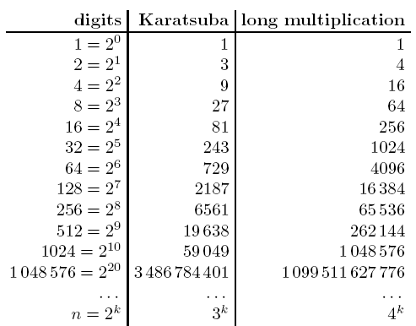
Algoritmo de Karatsuba

Slide 23
Multiplicación de polinomios
Supongamos dos polinomios:
      P(x) = p₀ + p₁ x + p₂ x² + … + p_{n – 1} x^{n – 1}
      Q(x) = q₀ + q₁ x + q₂ x² + … + q_{n – 1} x^{n – 1}
Con el exponente n par: hay n coeficientes y el grado de cada polinomio es n – 1.
DV sugiere dividir los polinomios por la mitad, quedando de la siguiente manera:
P(x):
    P_{I} (x) = p₀ + p₁ x + p₂ x² + … + p_{n/2 – 1} x^{n/2 – 1}
    P_{D} (x) = p_{n/2} + p_{n/2 + 1} x + p_{n/2 + 2} x² + … + p_{n – 1} x^{n/2 – 1}
Q(x) (análogo a P (x)): Q_{I} (x) y Q_{D} (x)

Slide 24
Multiplicacion de polinomios
Entonces:
    P(x) = P_{I} (x) + P_{D} (x) x^{n/2}
    Q (x) = Q_{I} (x) + Q_{D} (x) x^{n/2}
El algoritmo DV nos llevaría a:
P(x)·Q(x) =
P_{I} (x)Q_{I} (x) + (P_{I} (x)Q_{D} (x) + P_{D} (x)Q_{I} (x)) x^{n/2} + P_{D} (x)Q_{D} (x) x^{n}
El algoritmo subyacente es de orden cuadrado, como el convencional que se desprende de la multiplicación de polinomios

Slide 25
Multiplicación de polinomios
Con el mismo método que en los problemas anteriores, la multiplicación de los polinomios puede hacerse teniendo en cuenta que
R_{I} (x) = P_{I} (x) Q_{I} (x)
R_{D} (x) = P_{D} (x) Q_{D} (x)
R_{H} (x) = (P_{I} (x) + P_{D} (x)) (Q_{I} (x) + Q_{D} (x))
Entonces la multiplicación de P por Q queda:
P(x)·Q (x) = R_{I} (x) + (R_{H} (x) - R_{I} (x) – R_{D} (x)) x^{n/2} + R_{D} (x) x^{n}
Que conlleva “solo” tres multiplicaciones de polinomios de grado mitad que los originales

Slide 26
Ejemplo
P (x) = 1 + x + 3x² - 4x³
Q (x) = 1 + 2x – 5x² – 3x³
Entonces,
R_{I} (x) = (1 + x) (1 + 2x) = 1 + 3x + 2x²
R_{D}(x) = (3 – 4x) (-5 – 3x) = -15 + 11x + 12x²
R_{H}(x) = (4 – 3x) (-4 – x) = -16 + 8x + 3x²
y solo queda hacer las multiplicaciones

Slide 27
El problema de la linea del horizonte
Con la comercialización y popularización de las estaciones de trabajo gráficas de alta velocidad, el CAD (“computer-aided design”) y otras areas (CAM, diseño VLSI) hacen un uso masivo y efectivo de los computadores.
Un importante problema a la hora de dibujar imágenes con computadores es la eliminación de líneas ocultas, es decir, la eliminación de líneas que quedan ocultadas por otras partes del dibujo.
Este interesante problema recibe el nombre de Problema de la Linea del Horizonte ("Skyline Problem").

Slide 28
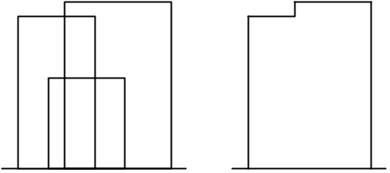
El problema de la linea del horizonte
El problema se establece en los siguientes sencillos términos
Dadas las situaciones exactas (coordenadas)
  Por ejemplo (1,11,5), (2.5,6,7), (2.8,13,10), donde cada valor es la coordenada izquierda, la altura y la coordenada derecha de un edificio
y las formas de n edificios rectangulares en una ciudad bi-dimensional,
1 5 10 1 10
Input Output
construir un algoritmo Divide y Vencerás que calcule eficientemente el "skyline " (en dos dimensiones) de esos edificios, eliminando las líneas ocultas

Slide 29
El problema de la linea del horizonte
El problema se establece en los siguientes sencillos términos
Dadas las situaciones exactas (coordenadas)
  Por ejemplo (1,11,5), (2.5,6,7), (2.8,13,10), donde cada valor es la coordenada izquierda, la altura y la coordenada derecha de un edificio
y las formas de n edificios rectangulares en una ciudad bi-dimensional,
1 5 10 1 10
Input Output
construir un algoritmo Divide y Vencerás que calcule eficientemente el "skyline" (en dos dimensiones) de esos edificios, eliminando las líneas ocultas

Slide 30
Particularización del método DV
1. Tamaño: el problema es una colección de edificios, por tanto el número de edificios en una colección es una elección natural para la forma de medir el tamaño del problema, así
    Tamaño(Edificios) = número de edificios en el input.
2. Caso base del problema: Como el input está restringido a la colección de edificios, entonces el caso base del problema es una colección constituida por un solo edificio, puesto que el "skyline" de un único edificio es el mismo edificio. Por tanto
    TamañoCasoBase = 1

Slide 31
Particularización del método DV
3. Solución del Caso Base: Como la solución para un único edificio es el edificio en si mismo, el cuerpo del procedimiento
EncuentraSolucionCasoBase(Edificios; Skyline)
puede definirse como sigue:
Procedimiento EncuentraSolucionCasoBase(Edificios; Skyline(
Begin
Skyline = Edificios[1[
end;

Slide 32
Particularización del método DV
4. División del problema: El unico requerimiento es que el tamaño de los subproblemas obtenidos, de la colección de edificios, debe ser estrictamente menor que el tamaño del problema original.
Teniendo en cuenta la complejidad en tiempo del algoritmo, funcionará mejor si los tamaños de los subproblemas son parecidos.
Diseñaremos un procedimiento de division de manera que los dos subproblemas que obtendremos, EdificiosIzquierda y EdificiosDerecha, tengan tamaños aproximadamente iguales
5. Combinación: Hay que combinar dos "skylines" subsoluciones en un único "skyline" :
En esencia la parte de combinación del algoritmo lo que hace es tomar dos "skylines ", los analiza punto a punto desde la izquierda a la derecha, y en cada punto toma el mayor valor de los dos " skylines ".
Ese punto es el que toma como valor del "skyline" combinado

Slide 33
Algoritmo DV del Skyline
Procedimiento Skyline(Edificios,Skyline)
Begin
If CasoBase(Edificios)
Then
EncuentraSolucionCasoBase(Edificios,Skyline)
Else
Begin
Dividir(Edificios, EdificiosIzquierda, EdificiosDerecha)
EncuentraSkyline(EdificiosIzquierda, SkylineIzquierda)
EncuentraSkyline(EdificiosDerecha, SkylineDerecha)
Combina(SkylineIzquierda, SkylineDerecha, Skyline)
End
End;

Slide 34
Algoritmo DV del "Skyline"
Por tanto siguiendo la estrategia del DV, en ese algoritmo primero comprobamos si el array de edificios que nos dan contiene un solo edificio.
Si es asi, la solución es ese mismo edificio
En caso contrario, dividimos el conjunto de edificios, resolvemos recursivamente cada mitad, y finalmente combinamos los dos "skylines" obtenidos
El tiempo del algoritmo se encuentra a partir de la recurrencia
T(n) = 2T(n/2)+O(n)
Por tanto el algoritmo tiene orden O(nlogn)

Slide 35
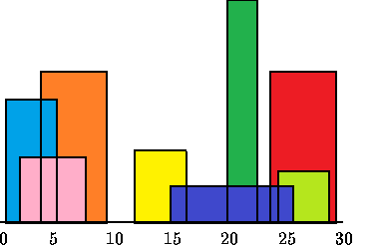
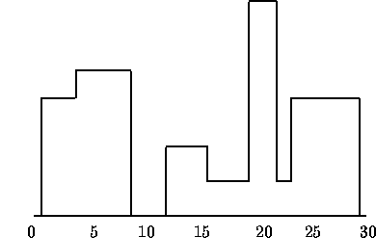
Ejemplo del Algoritmo DV del Skyline
Considerar el diagrama de la izquierda, en el que :
  (1,11,5), (2,6,7), (3,13,9), (12,7,16), (14,3,25), (19,18,22), (23,13,29), (24,4,28)
Obtener entonces el correspondiente Skyline
  (1, 11, 3, 13, 9, 0, 12, 7, 16, 3, 19, 18, 22, 3, 23, 13, 29, 0)

Slide 36
Otras aplicaciones de los Algoritmos DV
Compresión de datos
    Códigos de Huffman
Informática gráfica
  Multiplicación de matrices
Biología computacional
Gestión de cadenas de aprovisionamiento
Interpolación
Organización de la carga de trabajo en supercomputadores
Teoría de la Señal
  Transformada Rápida de Fourier
  Algoritmo de Horner para evaluar repetidamente polinomios

